Slide 1
AUSBILDUNG FEUERWEHR
PLANSPIELE
MODERIEREN
Entscheidungen üben, begründen und auswerten
Muster-Ausbildung der Plattform Feuerwehr Wissen · Stand Oktober 2026
Planspiele · Moderation · Ausbildung · 1
feuerwehr-wissen-bb.de

Slide 2
AGENDA UND AUSBILDUNGSSCHWERPUNKTE
KAPITEL 1
KAPITEL 2
KAPITEL 3
KAPITEL 4
Grundlagen.
Vorbereitung.
Moderation je Phase.
Auswertung und Varianten.
Nach dieser Ausbildung kannst du …
› | den Ablauf eines Planspiels erklären,
› | die einzelnen Phasen moderieren,
› | ein Auswertungsgespräch führen.
Planspiele · Moderation · Ausbildung · 2
feuerwehr-wissen-bb.de

Slide 3
KAPITEL 01
GRUNDLAGEN
Planspiele · Moderation · Ausbildung · 3
feuerwehr-wissen-bb.de

Slide 4
1.1 WAS IST EIN PLANSPIEL?
ÜBUNG AM SZENARIO
AUSWAHL STATT FREITEXT
FESTE REGELN
Gruppenführer üben Einsatzentscheidungen an einer fiktiven Lage: erkunden, melden, Befehle geben.
Die Auswertung folgt festen Regeln mit Begründung und Link zur passenden Seite der Plattform.
Dropdowns, Fragen zum Antippen und Befehle in Reihenfolge. Keine KI, kein Chat.
Planspiele · Moderation · Ausbildung · 4
feuerwehr-wissen-bb.de

Slide 5
1.2 DER ABLAUF
Lage Alarmmeldung und Lagetext lesen. Nur lesen, noch nichts entscheiden.
1
Erkundung Fragen auswählen und Antworten erhalten, wie im Einsatz.
2
Lagemeldung und Aufstellung Der Leitstelle die Lage melden, Fahrzeuge aufstellen oder Prioritäten setzen.
3
Befehle Maßnahmen in Reihenfolge einreihen.
4
Eine Lage später und Auswertung Folgen der Entscheidungen, danach Punkte, Begründung und Musterlösung.
5
Planspiele · Moderation · Ausbildung · 5
feuerwehr-wissen-bb.de

Slide 6
1.3 ROLLEN
SPIELER
Führt die Gruppe, trifft die Entscheidungen. Allein oder als Kleingruppe von zwei bis vier Personen.
MODERATOR
Führt in die Lage ein, stellt Leitfragen, achtet auf die Zeit und leitet die Auswertung.
BEOBACHTER
Notiert Begründungen und Besonderheiten für das Gespräch, wenn mehrere Gruppen spielen.
Planspiele · Moderation · Ausbildung · 6
feuerwehr-wissen-bb.de

Slide 7
1.4 ZEITPLAN: ETWA 60 MINUTEN
ABSCHNITT | ZEIT
Einführung und Lage | 10 Minuten
Erkundung und Lagemeldung | 15 Minuten
Aufstellung und Befehle | 15 Minuten
Eine Lage später | 5 Minuten
Auswertung und Gespräch | 15 Minuten
Allein spielt man in 45 bis 60 Minuten, mit Gruppengespräch eher 90.
Planspiele · Moderation · Ausbildung · 7
feuerwehr-wissen-bb.de

Slide 8
KAPITEL 02
VORBEREITUNG
Planspiele · Moderation · Ausbildung · 8
feuerwehr-wissen-bb.de

Slide 9
2.1 WAS DU VORBEREITEST
› | Selbst spielen: Spiele das Szenario vorher einmal durch, damit du die Fallen kennst.
› | Technik: Ein Gerät pro Gruppe, ein Beamer für die gemeinsame Lage.
› | Moderationsfolien zum Szenario bereithalten, frei bearbeitbar.
› | Gruppen: Kleingruppen von zwei bis vier Personen, die gemeinsam entscheiden.
Planspiele · Moderation · Ausbildung · 9
feuerwehr-wissen-bb.de

Slide 10
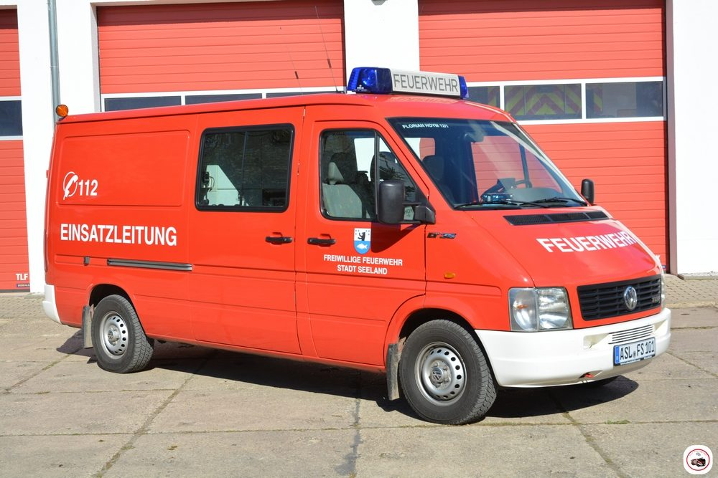
2.2 DIE EINFÜHRUNG
› | Ziel nennen: Üben, nicht prüfen. Fehler sind erwünscht und werden besprochen.
› | Rolle klären: Wer führt die Gruppe, welche Fahrzeuge sind da, was ist unterwegs?
› | Spielregeln: Fragen haben ein Zeitbudget, Befehle haben begrenzten Platz, die Reihenfolge zählt.
› | Keine KI: Die Auswertung folgt festen Regeln. Mehrere Lösungen können gut sein.
Foto: 112 Photograph, CC BY-SA 4.0
Planspiele · Moderation · Ausbildung · 10
feuerwehr-wissen-bb.de

Slide 11
KAPITEL 03
MODERATION JE PHASE
Planspiele · Moderation · Ausbildung · 11
feuerwehr-wissen-bb.de

Slide 12
3.1 LAGE UND ERKUNDUNG
LAGE
ERKUNDUNG
Depesche und Lagetext gemeinsam lesen. Frage: Was ist das Wichtigste? Was fehlt noch?
Welche Fragen zuerst? Menschenleben, Gefahren, Einsatzstelle, Kräfte und Wasser. Nebensächliches kostet Zeit.
Planspiele · Moderation · Ausbildung · 12
feuerwehr-wissen-bb.de

Slide 13
3.2 LAGEMELDUNG UND AUFSTELLUNG
LAGEMELDUNG
AUFSTELLUNG
Was ist passiert, wie ist die Lage, was brauche ich? Die Gruppe wählt je Gruppe die Aussage, die stimmt.
Fahrzeuge so aufstellen, dass Zufahrt, Wasser, Sicherheit und Platz für Nachrückende stimmen.
Planspiele · Moderation · Ausbildung · 13
feuerwehr-wissen-bb.de

Slide 14
3.3 BEFEHLE
› | Reihenfolge diskutieren: Was kommt zuerst, was darf nicht fehlen?
› | Gliederung der FwDV 3: Einheit, Auftrag, Mittel, Ziel, Weg.
› | Sicherheit zuerst: Kein Vorgehen im Rauch ohne Sicherheitstrupp, keine Öffnung ohne bereites Rohr.
› | Nicht einmischen: Greife erst ein, wenn die Gruppe feststeckt.
Planspiele · Moderation · Ausbildung · 14
feuerwehr-wissen-bb.de

Slide 15
3.4 EINE LAGE SPÄTER
› | Die Folgen zeigen sich: Je nach Befehlen treffen unterschiedliche Meldungen ein, etwa Mayday oder Entwarnung.
› | Gemeinsam lesen und fragen: Was hat das mit unseren Befehlen zu tun?
› | Zweiter Durchgang: Die Gruppe gibt neue Befehle auf Basis der Lageänderung.
Planspiele · Moderation · Ausbildung · 15
feuerwehr-wissen-bb.de

Slide 16
KAPITEL 04
AUSWERTUNG UND VARIANTEN
Planspiele · Moderation · Ausbildung · 16
feuerwehr-wissen-bb.de

Slide 17
4.1 DAS AUSWERTUNGSGESPRÄCH
Erst die Spieler: Wie ist es gelaufen? Was war schwierig?
1
Dann die Kriterien: Rückmeldung je Regel gemeinsam lesen, mit Begründung.
2
Kritische Kriterien besonders besprechen: Warum sind sie sicherheitskritisch?
3
Musterlösung als eine von mehreren guten Lösungen vergleichen.
4
Übertragen: Was nehmen wir für unsere Einsätze mit?
5
Planspiele · Moderation · Ausbildung · 17
feuerwehr-wissen-bb.de

Slide 18
4.2 GUTE FRAGEN FÜR DAS GESPRÄCH
› | Was hast du als Erstes erkundet, und warum?
› | Welche Information hat dir gefehlt?
› | Welcher Befehl hätte früher kommen müssen?
› | Was passiert, wenn ein Befehl fehlt?
› | Was würdest du im echten Einsatz anders machen als im Spiel?
Planspiele · Moderation · Ausbildung · 18
feuerwehr-wissen-bb.de

Slide 19
4.3 VARIANTEN
WIEDERHOLEN
GRUPPEN VERGLEICHEN
ROLLEN WECHSELN
Dasselbe Szenario mit anderer Reihenfolge noch einmal spielen und vergleichen.
Mehrere Gruppen spielen parallel, danach werden Entscheidungen verglichen. Kein Wettbewerb um Punkte.
Wer führt, wer berät, wer notiert. Jede Rolle sieht etwas anderes.
Planspiele · Moderation · Ausbildung · 19
feuerwehr-wissen-bb.de

Slide 20
4.4 DIE NEUN SZENARIEN IM ÜBERBLICK
SZENARIO | SCHWERPUNKT
Wohnungsbrand mit vermisster Person | Innenangriff, Menschenrettung, Sicherheitstrupp
Kellerbrand im Mehrfamilienhaus | Unterventilierter Brand, Tür, Rauchvorhang
Verkehrsunfall mit eingeklemmter Person | ABS, Absichern, Rettung
Gefahrgutunfall mit Tankzug | GAMS, Absperrbereich, Menschenrettung
Vegetationsbrand am Waldrand | LACES, Flankenangriff, Wasser
Weitere Szenarien: Sturm mit Baum auf Wohnhaus, Brandmeldeanlage im Pflegeheim, Gasaustritt nach Baggerschaden, Kind im Eis.
Planspiele · Moderation · Ausbildung · 20
feuerwehr-wissen-bb.de

Slide 21
ZUM MITNEHMEN
ÜBEN STATT PRÜFEN
SELBST SPIELEN
LEITFRAGEN
GEMEINSAM AUSWERTEN
Warum zuerst? Was fehlt noch? Was folgt daraus?
Fehler sind erwünscht. Begründen ist wichtiger als Punkte.
Spiele das Szenario vorher selbst durch.
Kritische Kriterien besprechen, Musterlösung vergleichen.
Moderationsfolien zu jedem der neun Szenarien liegen im Bereich Ausbildungsunterstützung.
Planspiele · Moderation · Ausbildung · 21
feuerwehr-wissen-bb.de

Slide 22
QUELLEN UND BILDNACHWEIS
Einsatzleitwagen · 112 Photograph · CC BY-SA 4.0
Inhalte und Nutzung
Inhalte: Planspiele der Plattform Feuerwehr Wissen Brandenburg (fiktive Lagen, Auswertung nach festen Regeln, keine KI). Die fachlichen Hinweise stehen auf den verlinkten Plattformseiten. In Brandenburg gelten die Weisungen deines Trägers.
Diese Präsentation darfst du frei bearbeiten und weitergeben. Bilder behalten ihre eigene Lizenz, die Quellenangabe bleibt dabei. Maßgeblich sind die Vorschriften und die Vorgaben deiner Wehr. Mehr unter feuerwehr-wissen-bb.de/wissen/ausbildung/
Planspiele · Moderation · Ausbildung · 22
feuerwehr-wissen-bb.de

